Slide 1
Государственное учреждение образования
«Гимназия №2 г. Солигорска»
Людмила Антоновна Ларчик
Учитель истории и обществоведения высшей квалификационной категории
Урок Всемирной истории Нового времени в
7 классе
Тема урока : «Искусство эпохи Возрождения»

Slide 2
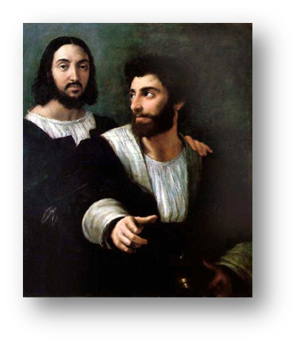
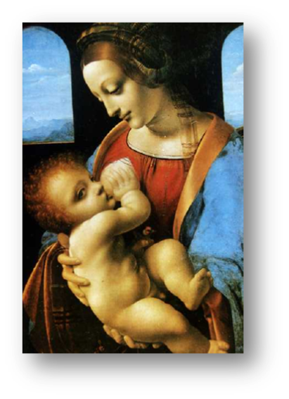
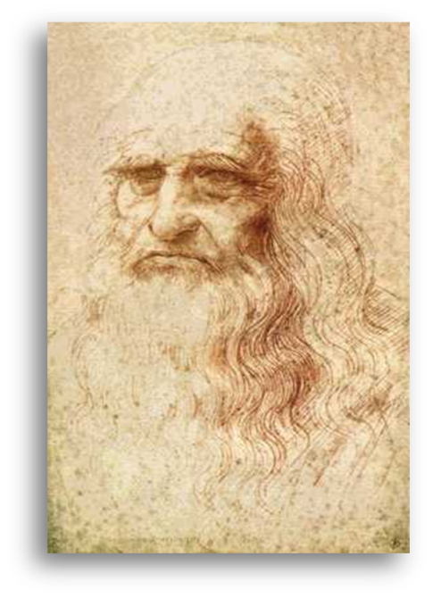
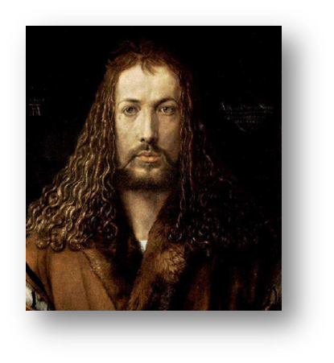
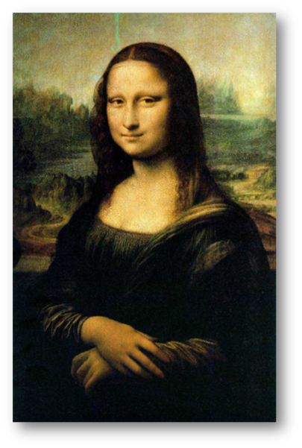
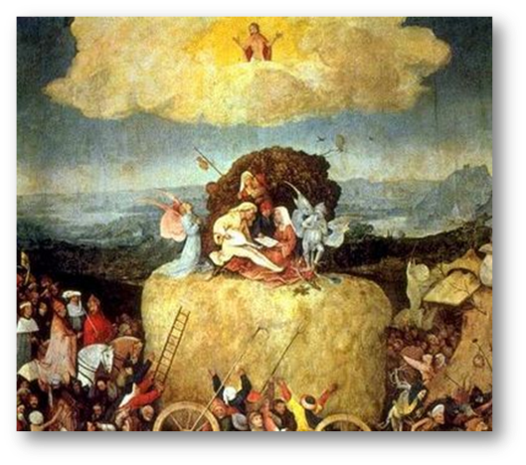
ДОМАШНЕЕ ЗАДАНИЕ:
4,
ПОВТОРИТЬ
§ § 2-3.

Slide 3
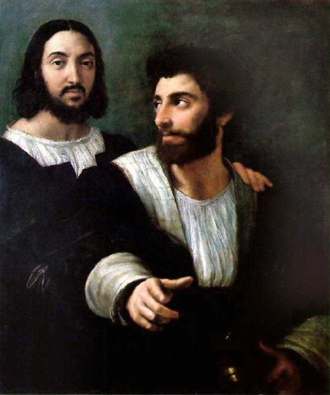
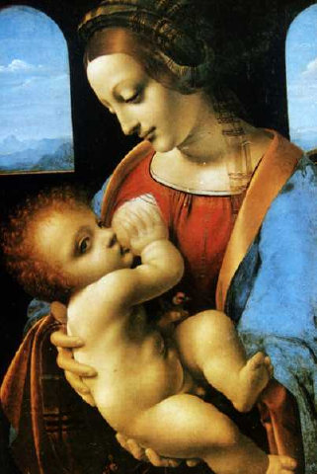
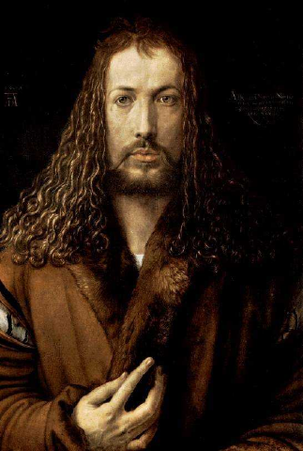
Искусство эпохи Возрождения

Slide 4
Проблемное задание!
Что объединяет художников итальянского ренессанса?

Slide 5
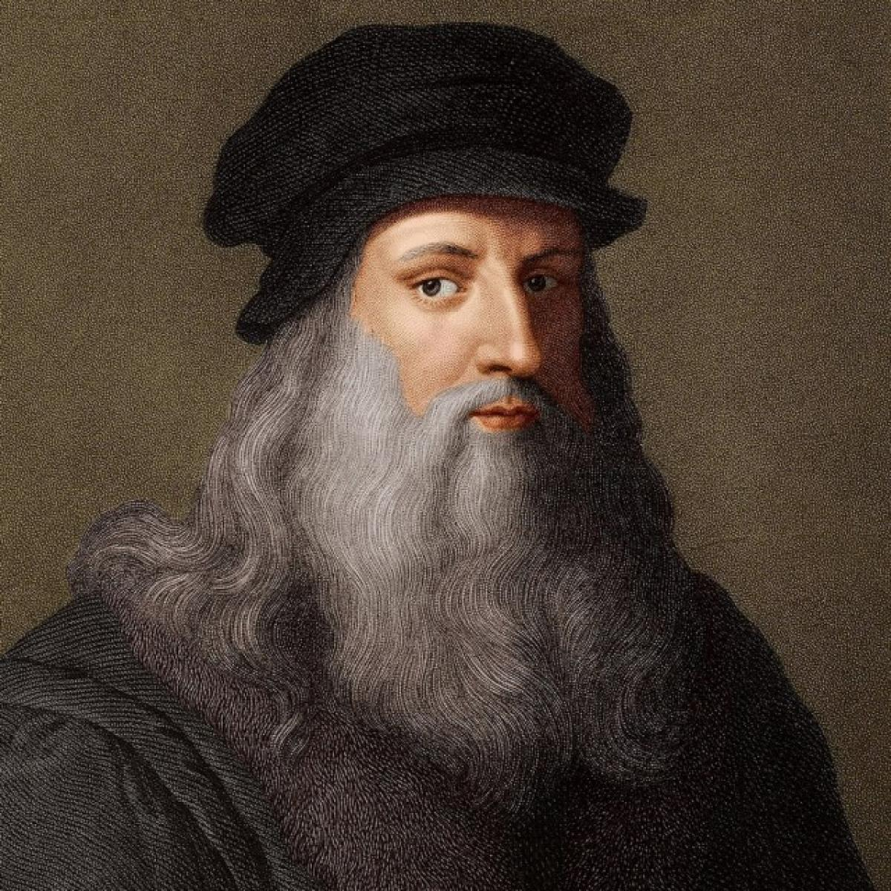
ЛЕОНАРДО ДА ВИНЧИ (1452−1519)
Итальянский Ренессанс
Религиозная тематика;
портретный жанр;
человек – главный объект творчества;
живописец, скульптор, архитектор, инженер, механик
Notes:
Итальянское Возрождение
‹#›

Slide 6
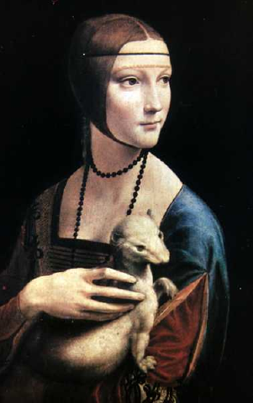
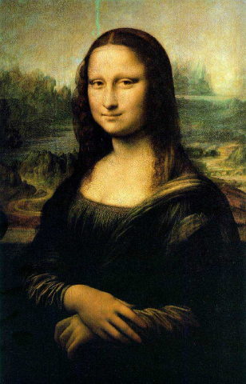
«Дама с горностаем»
«Мадонна с младенцем»
«Мона Лиза» («Джоконда»)

Slide 7
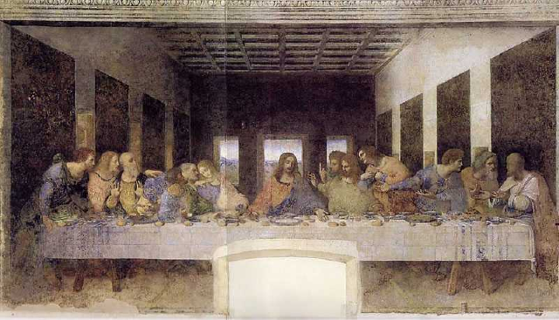
«Тайная вечеря» – роспись в трапезной
монастыря Санта-Мария делла Грация

Slide 8
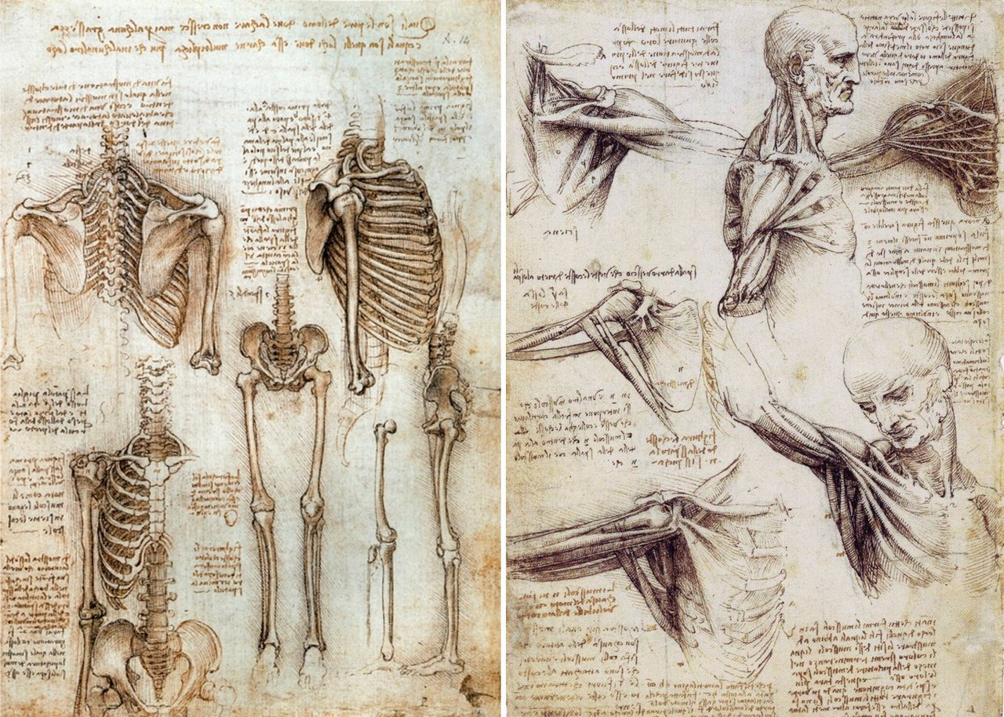
Анатомические рисунки Леонардо да Винчи

Slide 9
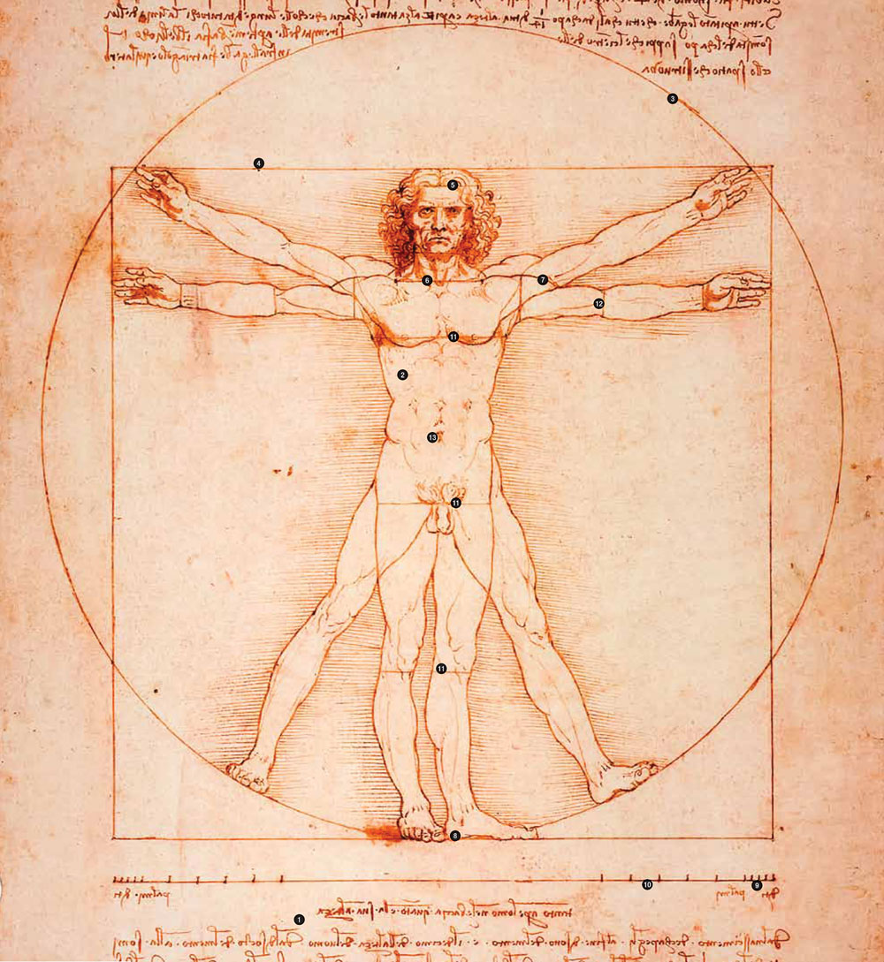
Витрувианский человек
Леонардо да Винчи
Изображение, созданное Леонардо да Винчи в 1492 году, связанное с его записками о теории пропорций древнеримского архитектора Витрувия, и помещённое в одном из дневников Леонардо.

Slide 10
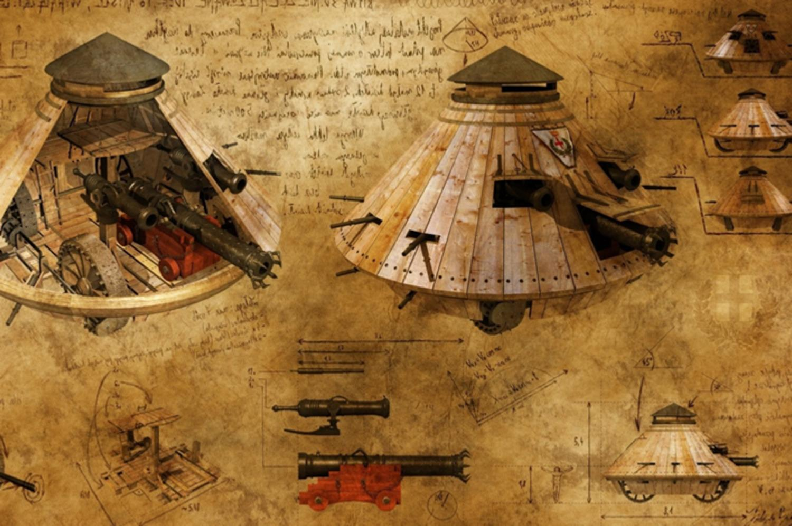
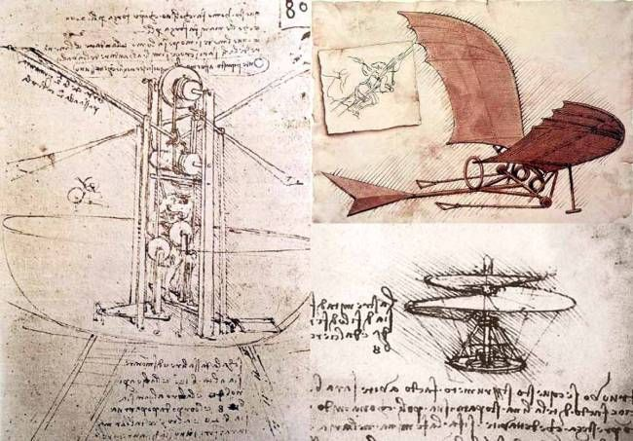
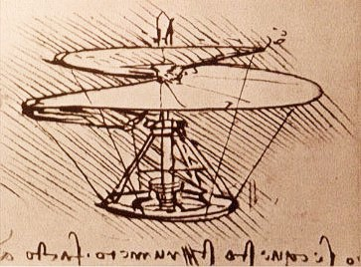
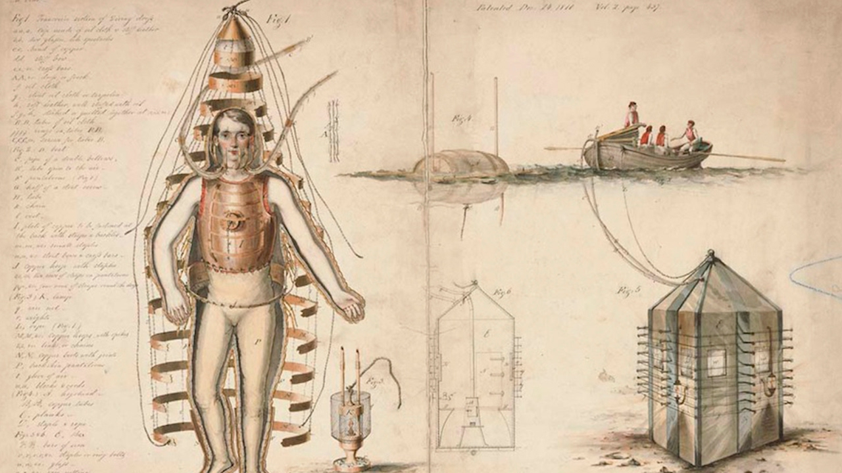
Технические изобретения Леонардо да Винчи

Slide 11
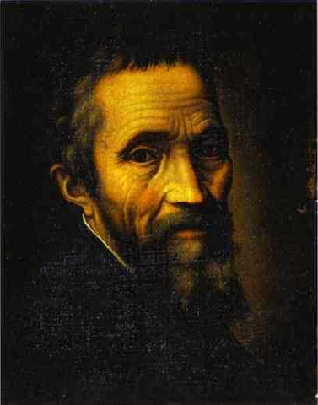
МИКЕЛАНДЖЕЛО БУОНАРРОТИ (1475−1564)
Итальянский Ренессанс
религиозная тематика;
портретный жанр;
скульптор, живописец, архитектор, поэт, военный инженер

Slide 12
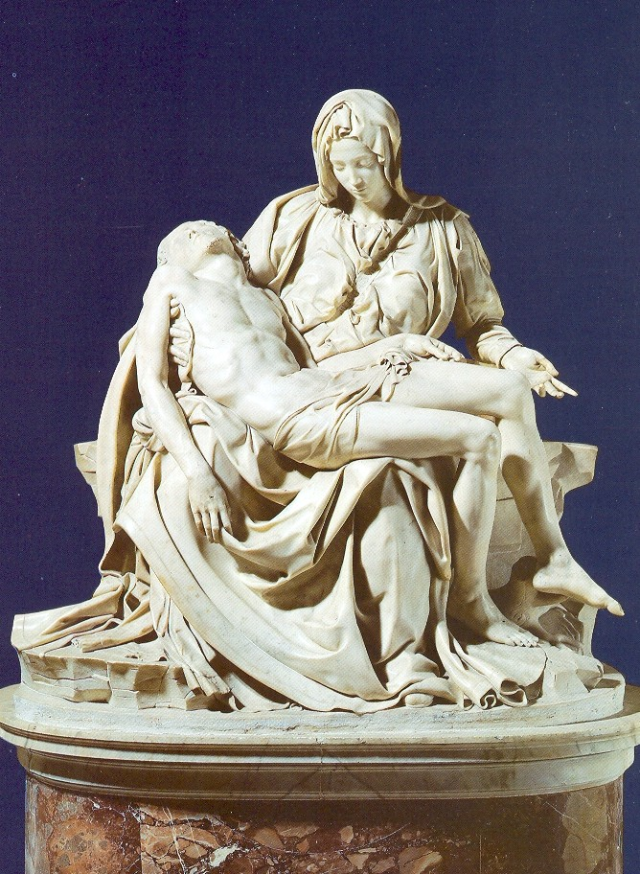
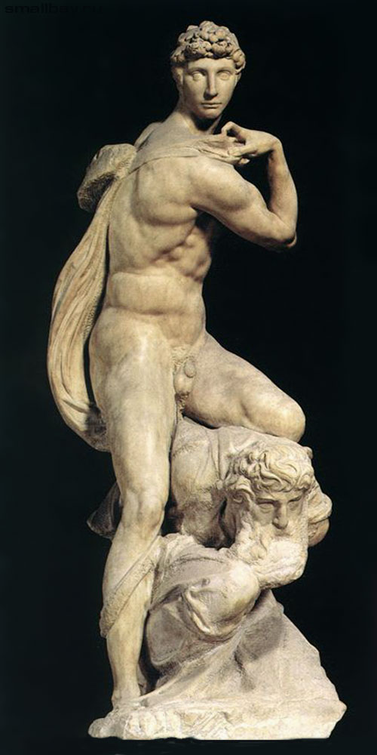
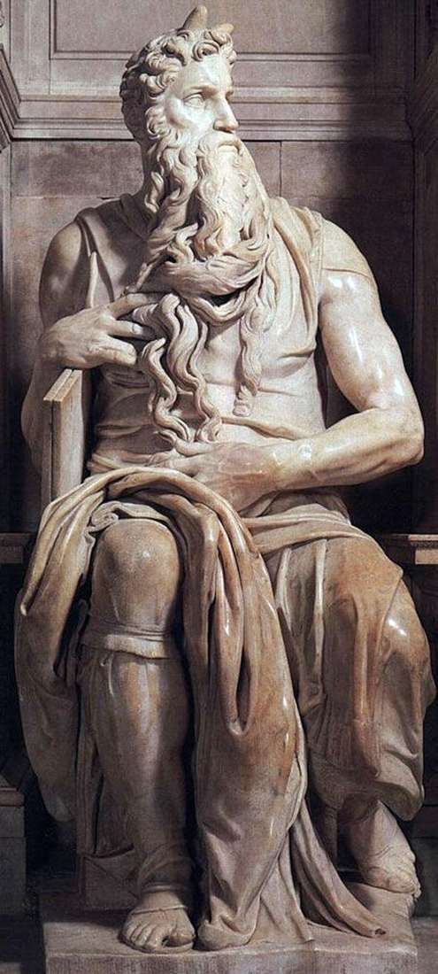
«Скорбь» (“Пьета”)
«Победа»
«Моисей»

Slide 13
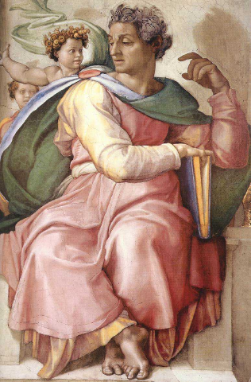
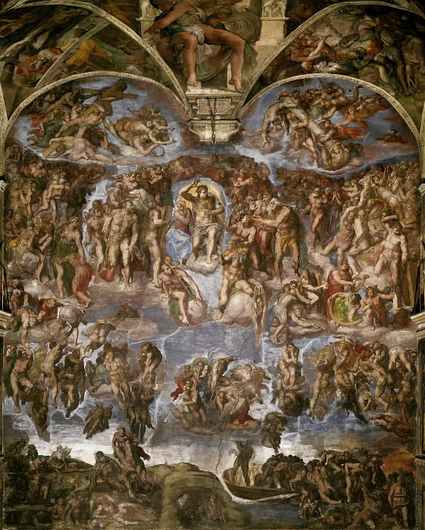
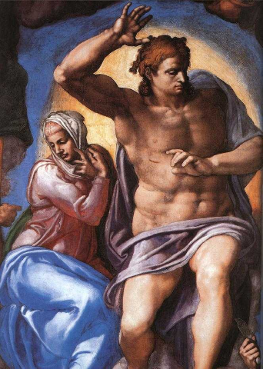
«Пророк Исайя»
«Страшный суд»

Slide 14
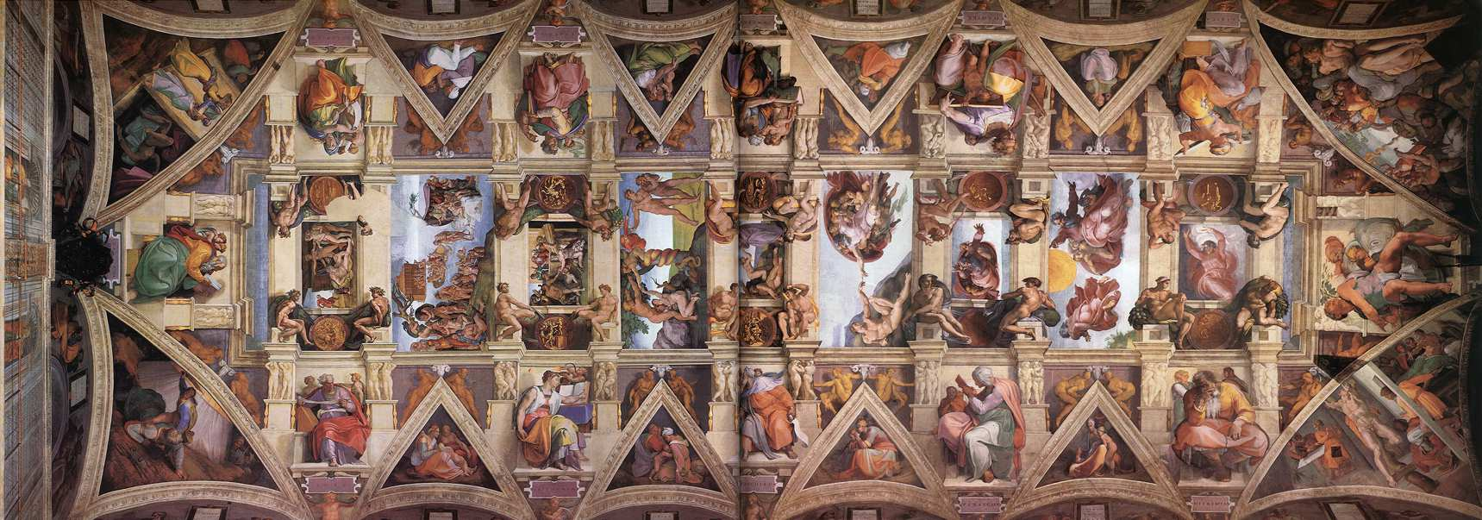
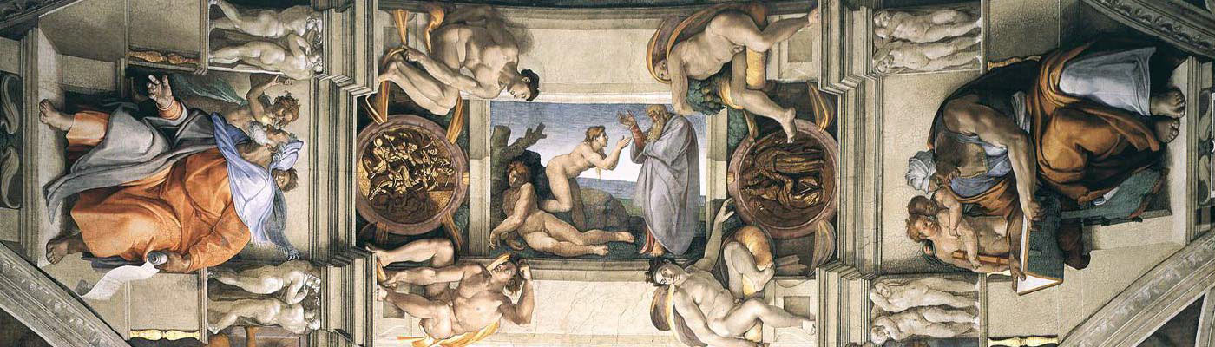
Роспись потолка Сикстинской капеллы

Slide 15
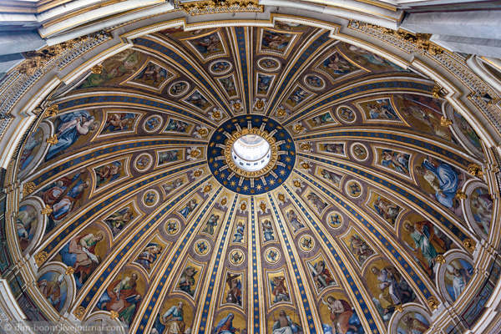
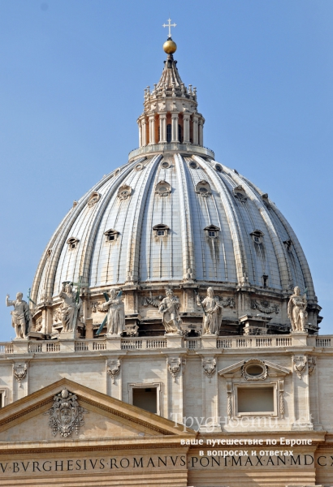
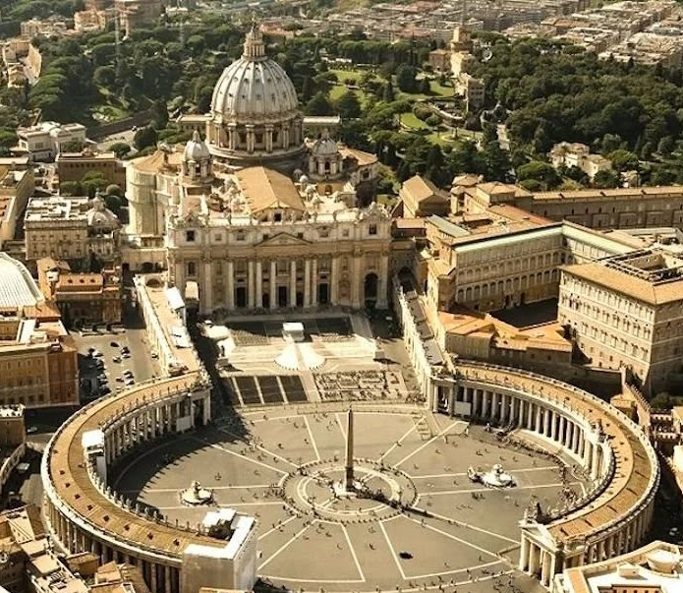
Купол собора Святого Петра в Риме

Slide 16
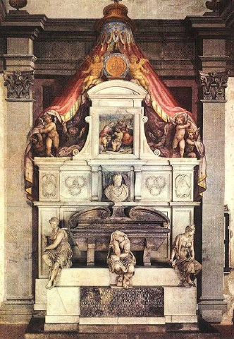
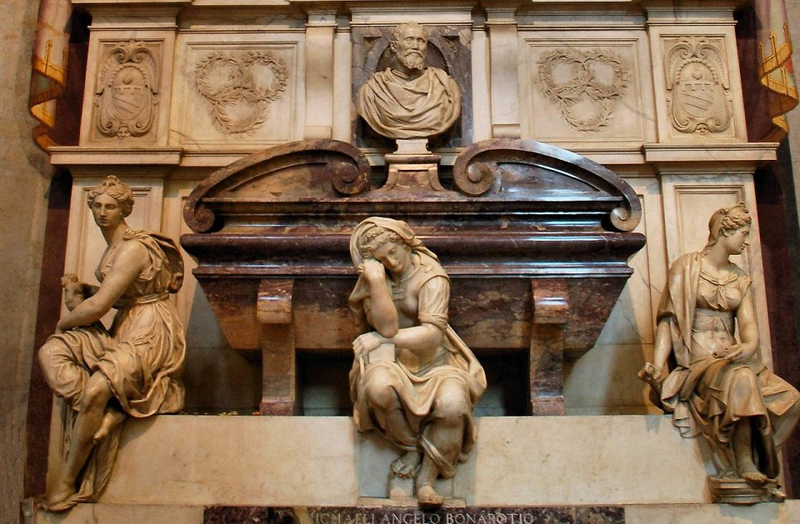
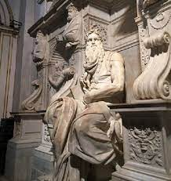
Гробница Микеланджело во Флоренции
Автор Джорджо Вазари

Slide 17
РАФАЭЛЬ САНТИ (1483–1520)
Итальянский Ренессанс
Религиозная тематика;
портретный жанр;
человек – главный объект творчества;
живописец
Рафаэль с учителем фехтования

Slide 18
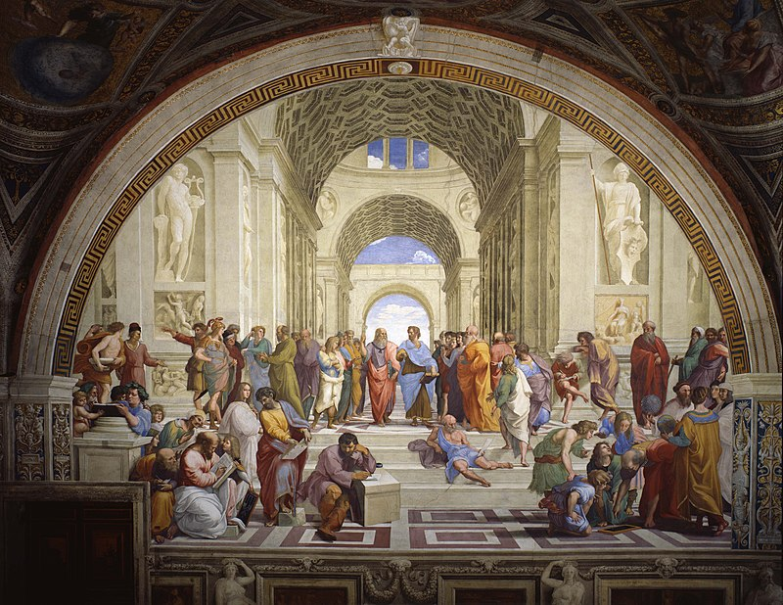
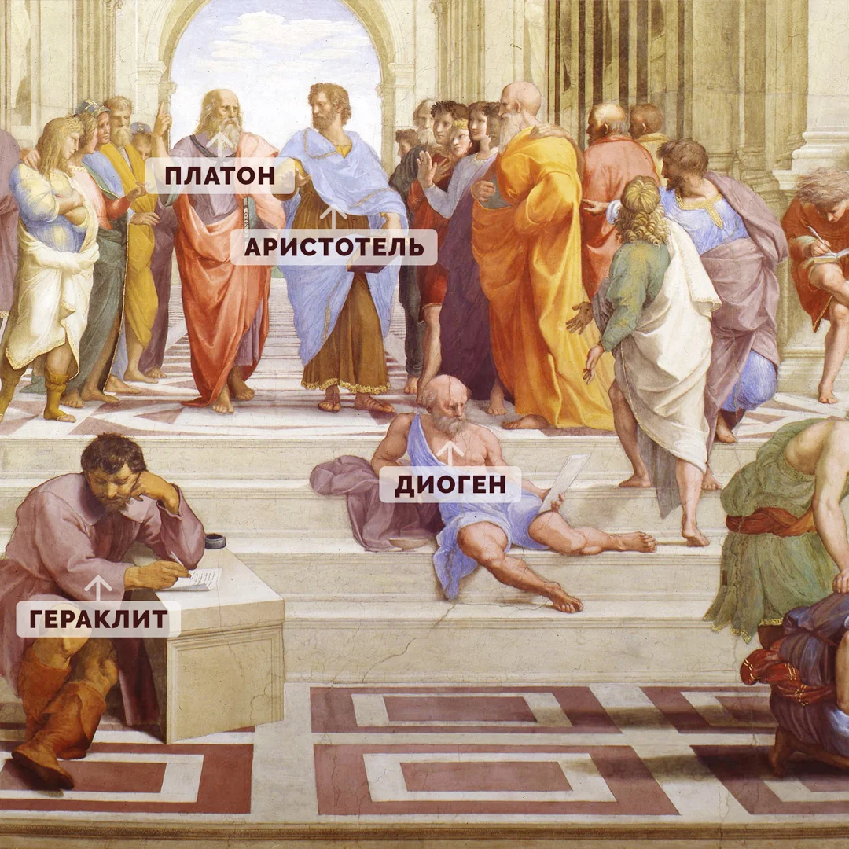
«Афинская школа»

Slide 19
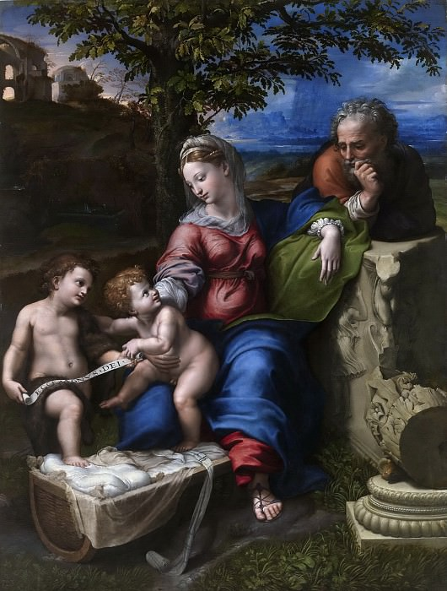
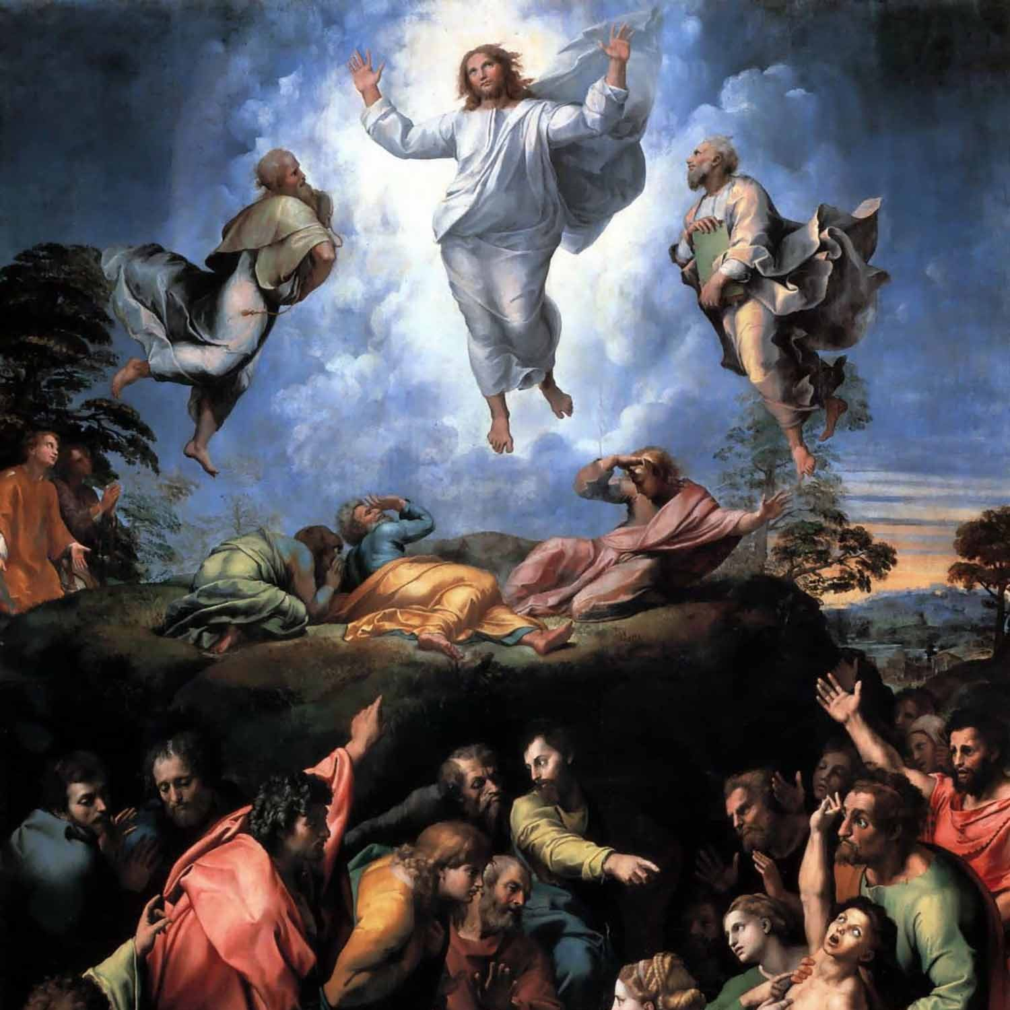
“Святое Семейство по дубом”
«Преображение»

Slide 20
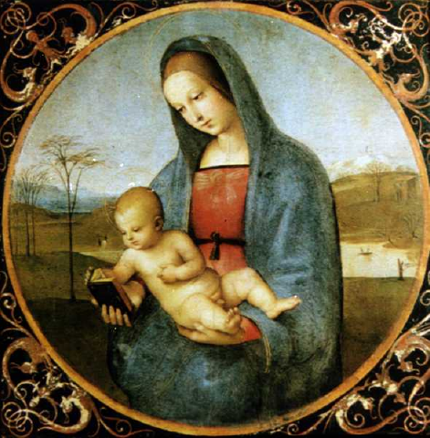
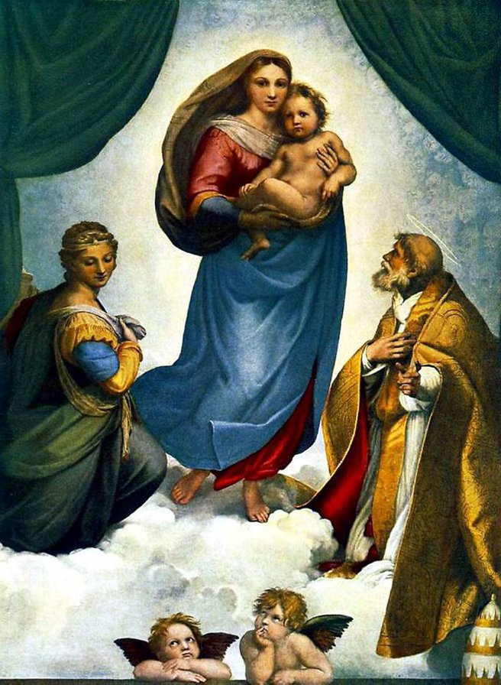
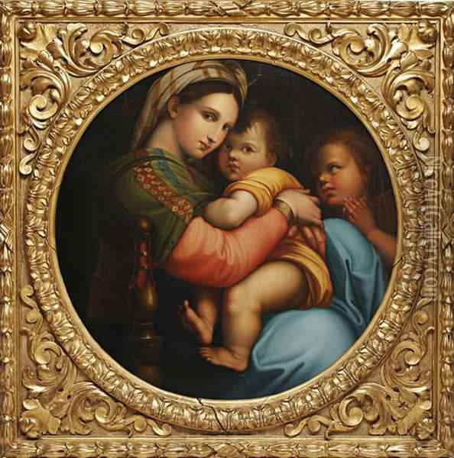
“Мадонна Дела Седиа”
«Мадонна Конестабиле»
«Сикстинская мадонна»

Slide 21
ЧТО ОБЪЕДИНЯЕТ ХУДОЖНИКОВ ИТАЛЬЯНСКОГО РЕНЕССАНСА?
Общая тематика – религиозная;
библейские образы;
человек − главный объект творчества;
воспевание величия человека;
вера в возможности человека;
основной жанр − портретный;
насыщенный колорит;
живые образы

Slide 22
Проблемное задание!
Что объединяет художников северного
ренессанса?

Slide 23
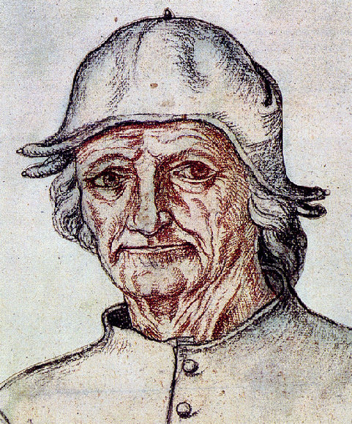
ИЕРОНИМ БОСХ (1460–1516)
Северный Ренессанс
Сочетал в картинах
фантастические ,
сатирические и
реалистические
мотивы

Slide 24
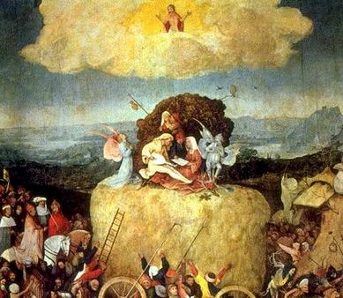
«Воз сена»

Slide 25
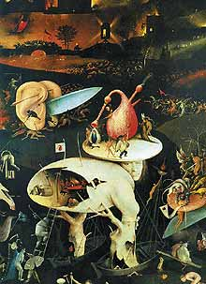
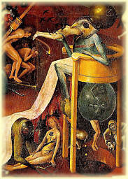
Фрагменты триптиха «Сад земных наслаждений»

Slide 26
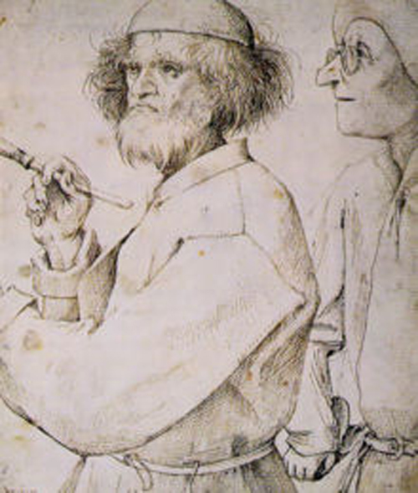
ПИТЕР БРЕЙГЕЛЬ СТАРШИЙ (1525–1569)
Северный Ренессанс
Первым стал писать
не фантастические
картины, а реальные
картины природы;
показывал жизнь
простых людей.

Slide 27
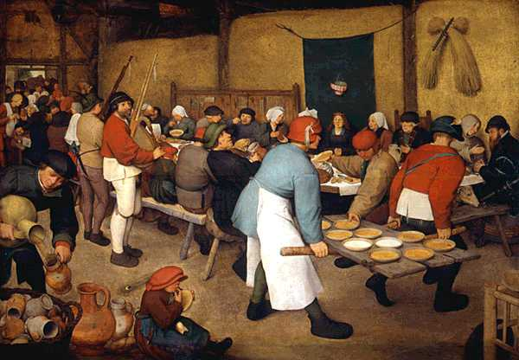
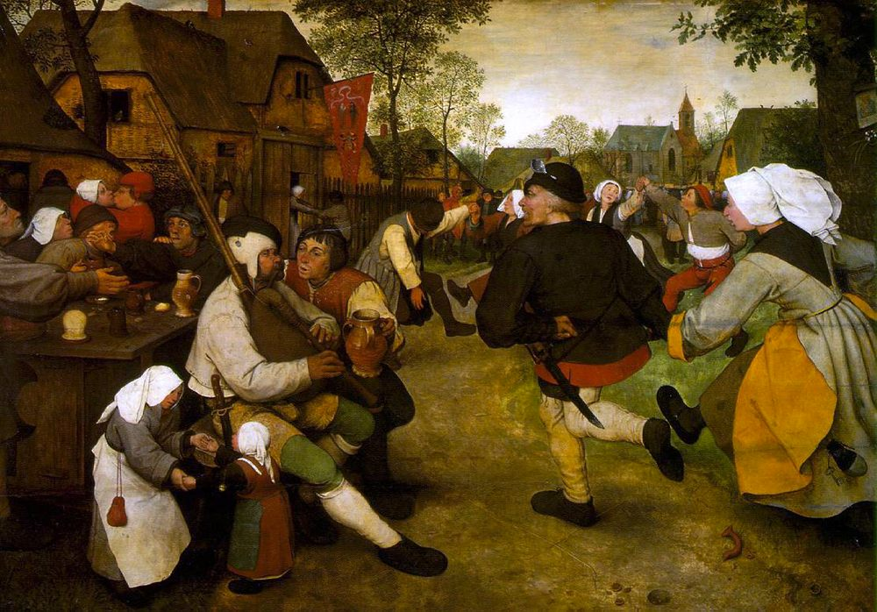
«Крестьянская
свадьба»
«Крестьянский танец»

Slide 28
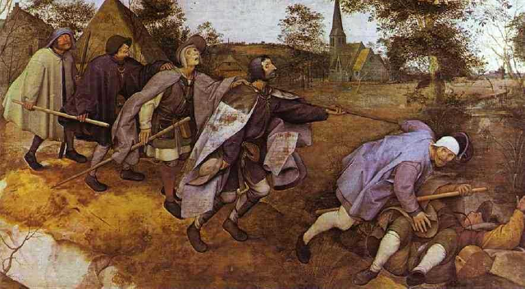
«Слепые»

Slide 29
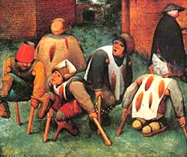
«Калеки»

Slide 30

АЛЬБРЕХТ ДЮРЕР (1471–1528)
Северный Ренессанс
Живописец, гравер, математик, анатом, инженер, поэт

Slide 31

Гравюра – печатный оттиск рельефного рисунка, нанесенного на деревянную доску или металл
«Всадник, смерть
и дьявол»

Slide 32

Святые Иоанн и Петр
Святые Павел и Михаил
«Четыре апостола»

Slide 33
ЧТО ОБЪЕДИНЯЕТ ХУДОЖНИКОВ СЕВЕРНОГО РЕНЕССАНСА?
Разнообразие тематики;
присутствие фантастических образов;
сочетание реализма с фантастикой;
новые жанры (бытовой);
новые виды живописи (гравюра);
греховность человека;
невыразительные краски

Slide 34
РЕНЕССАНС
Итальянский
Северный
Германия,
Нидерланды
Италия
Леонардо да Винчи
Рафаэль Санти
Микеланджело Буонарроти
Альбрехт Дюрер
Иероним Босх
Питер Брейгель Старший
Notes:
Германия, Нидерланды
‹#›

Slide 35
РОЛЬ ЧЕЛОВЕКА
Итальянский
Северный
человек − венец творения;
возможности безграничны
человек − греховное существо

Slide 36



Кто автор произведений?

Slide 37
Кто автор произведений?
Питер Брейгель Старший

Slide 38
Кто автор гравюры?
Альбрехт
Дюрер
Notes:
Гравюра
‹#›

Slide 39

КТО СОЗДАЛ КАРТИНУ НА ОСНОВЕ НИДЕРЛАНДСКОЙ ПОСЛОВИЦЫ: «МИР − ЭТО ВОЗ СЕНА, И КАЖДЫЙ СТАРАЕТСЯ УРВАТЬ С НЕГО СКОЛЬКО СМОЖЕТ»?
Иероним Босх
Notes:
Альбрехт Дюрер
‹#›

